Slide 1
August 2026
Research Seminar
A gated MLIP-to-DFT screening cascade for LPSCl modification
From 273 run slots to a defensible next calculation
Yonghoon An
Division of Materials Science & Engineering, Hanyang University
(E-mail : yonghoon71@hanyang.ac.kr)
MLIP screening · physical gates · targeted validation
HANYANG UNIVERSITY
Notes:
[0:45] Opening — what changed after verification
안녕하세요, 재료공학과 안용훈입니다. 처음 목표는 47개 후보에서 1등을 고르는 거였습니다. 그런데 값을 다시 확인하고 게이트를 감사할수록 더 또렷해진 건 1등이 아니라, 산화 안정성과 Li 경로가 같이 좋아지지 않는다는 제약이었습니다. 오늘은 그 결론까지 어떻게 갔고, 어디까지 믿을 수 있는지 말씀드리겠습니다.
Transition: 먼저 왜 한 개의 점수로는 이 문제를 풀기 어려운지부터 보겠습니다.
[Sources]
- docs/cascade_pipeline_guide.md
- db/properties/cascade_seminar_scorecard_47.csv

Slide 2
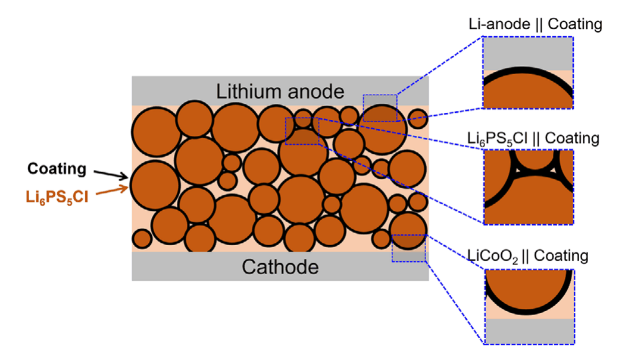
Context
LPSCl modification problem
One repair must survive several sulfide interfaces
Oxidation
S-derived states limit the cathode side.
Interface
One coating meets Li, LPSCl, and cathode chemistries.
Contact & mechanics
Pressure and particle contact change the response.
Literature schematic; coating ≠ lattice substitution (Sundar et al., Adv. Sci. 2025, Fig. 1)
There is no single repair knob — and no single screening metric.
Coating Substitution Composite Processing
HANYANG UNIVERSITY
Battery Materials Lab.
2
Notes:
[1:00] One modification meets several interfaces
LPSCl을 고칠 때 상대는 한 군데가 아닙니다. Li 쪽, 전해질 내부, 양극 쪽 계면에서 요구하는 조건이 서로 다르고, 접촉과 압력까지 영향을 줍니다. 왼쪽 coating 그림은 치환과 coating이 같다는 뜻이 아니라, 하나의 처방이 여러 계면을 지나야 한다는 문제 구조를 보여주는 예입니다. 그래서 단일 점수보다 먼저 필요한 건 질문의 순서입니다.
Transition: 그 질문이 실제 캠페인에서는 얼마나 커지는지 보겠습니다.
[Sources]
- litdb/figures/sundar2025*/figures.json
- litdb Sundar 2025 Fig. 1 crop (inspected)

Slide 3
Motivation
Campaign design record
Substitution turns one material into hundreds of decisions
Dopant chemistry
Which element or compound?
Campaign label
x002 / x005 / x010; actual x unresolved
Configuration
Where are defects placed?
Target properties
Stability · transport · mechanics
×
×
×
91
curated compounds
3
campaign labels
273
campaign run slots
×
=
Element labels alone do not predict the effect.
Source: cascade_seminar_pool_attrition_273_to_47.csv · nominal campaign labels
HANYANG UNIVERSITY
Battery Materials Lab.
3
Notes:
[0:50] 273 is a run-slot count
후보 화합물은 91종이었고, 각 후보를 세 개의 campaign label로 돌려서 실행 슬롯은 273개였습니다. 여기서 chemistry, configuration, target property는 후보 수를 더 곱한 숫자가 아니라 의사결정 차원입니다. 또 x002, x005, x010은 실제 농도로 환산한 값이 아니라 명목 라벨입니다. 이 구분을 먼저 해야 뒤의 숫자를 과장하지 않게 됩니다.
Transition: 이 많은 조합에 비싼 계산을 똑같이 쓸 수는 없습니다.
[Sources]
- db/properties/cascade_seminar_pool_attrition_273_to_47.csv
- docs/cascade_pipeline_guide.md

Slide 4
Cascade
Decision architecture
A cascade spends precision only where it matters
1 CURATE
Chemical priors
Literature and database
Candidate count ↓
2 SCREEN
Same-protocol MLIP
and low-cost proxies
3 GATE
Reject physically
unsafe candidates
Cost and precision ↑
4 VALIDATE
Targeted DFT
and experiment
Cheap models set the order; physics and experiments decide.
HANYANG UNIVERSITY
Battery Materials Lab.
4
Notes:
[1:00] The cascade is a cost-allocation rule
Cascade의 핵심은 계산량이 아니라 비용 배치입니다. 싼 모델로 넓게 보고, 물리 게이트로 위험한 후보를 찾고, 비싼 DFT와 실험은 경계나 불일치에 씁니다. Xiao의 coating screen과 Kahle의 pinball-to-FPMD 흐름도 규모와 재료는 다르지만 같은 원칙을 씁니다. 값싼 모델은 최종값을 대신하지 않고, 정밀 계산의 순서를 정합니다.
Transition: 다만 우리 데이터의 출발점은 273개 생존 경쟁이 아닙니다.
[Sources]
- Xiao et al., Joule 2019, DOI 10.1016/j.joule.2019.02.006
- Kahle et al., Energy Environ. Sci. 2020, DOI 10.1039/c9ee02457c
- litdb figure crops inspected: Xiao Figs. 1/2/7; Kahle Figs. 1/15/17

Slide 5
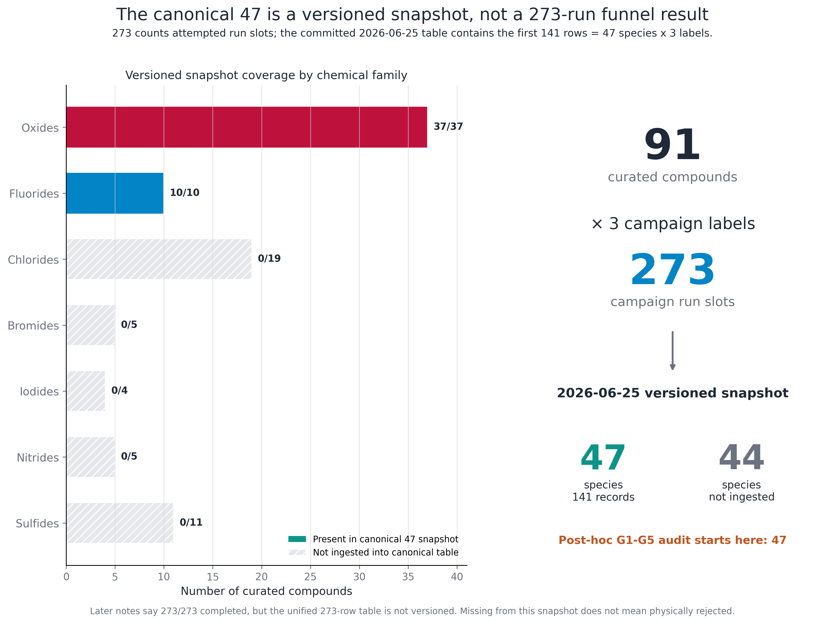
Cascade
Pool provenance · versioned lineage
Roster: 91 species × 3 nominal labels = 273 attempted slots | Snapshot: 47 species × 3 = 141 ingested records
Source: cascade_seminar_pool_attrition_273_to_47.csv · DB readiness audit
HANYANG UNIVERSITY
Battery Materials Lab.
5
Notes:
[1:05] The 47 are a versioned O/F snapshot
원자료를 따라가면 2026년 6월 25일 표에 들어온 건 산화물 37종과 불화물 10종, 모두 47종입니다. 세 라벨을 합치면 141개 기록입니다. 나머지 44종은 탈락 이유가 남아 있지 않아 미분류입니다. 따라서 273에서 47이 살아남았다고 말하지 않고, 이후 분석이 시작되는 versioned O/F snapshot이라고 부르겠습니다.
Transition: 이 47종은 같은 저비용 규약으로 비교하고, 일부만 다음 층으로 올렸습니다.
[Sources]
- db/properties/cascade_seminar_pool_attrition_273_to_47.csv
- docs/figures/cascade/cascade_seminar_pool_attrition_273_to_47.png
- docs/reviews/cascade_db_ml_readiness_audit_2026_08_10.md

Slide 6
Pipeline
Same protocol within each tier
Search, validation, and interpretation are different jobs
L0 CURATED INPUT
Composition · concentration
configuration · provenance
L1 LOW-COST SCREEN
UMA relaxation
BVSE and derived axes
L2 MATCHED DFT
Selected candidates only
energy · force · electronics
L3 EXPERIMENT
Phase purity · sigma(T)
stability · processing
Protocol tag + source file + status travel with every value
Current scope: 47 relative screens; targeted DFT validation covers 2 candidates.
HANYANG UNIVERSITY
Battery Materials Lab.
6
Notes:
[0:50] Different tiers answer different questions
L0는 사람이 고른 조성과 provenance, L1은 UMA와 저비용 프록시, L2는 선택된 후보의 matched DFT, L3는 실험입니다. 중요한 건 값마다 프로토콜과 출처가 같이 움직인다는 점입니다. 47종은 같은 규약 안의 상대 screen이고, deep DFT는 두 건뿐입니다. 둘을 같은 정확도의 표처럼 섞지 않습니다.
Transition: 그럼 저비용 screen에서 무엇을 볼지, host 비교에서 배운 기준을 보겠습니다.
[Sources]
- docs/cascade_pipeline_guide.md
- db/properties/canonical_registry.json

Slide 7
Evidence
Canonical registry · same-protocol values
LPSCl taught us which descriptors to watch
Electronic guard
Eg = 2.066 vs 2.099 eV
Δ = 0.033 eV
Fixed-occupation eigenvalues
Structural contrast
Li vacancies
4d-Cl anti-sites
Disorder, not a new chemistry
Transport evidence
Cl-rich modelc: Ea = 0.197 ± 0.032 eV
3-seed, 600/800/1000 K
No citable comp1 Ea
Structural descriptors first; electronics remain a guardrail.
Gap values are canonical; lineage-specific fixed-occ run files remain provenance-open.
Source: electronic.json · canonical_registry.json
HANYANG UNIVERSITY
Battery Materials Lab.
7
Notes:
[0:55] Host evidence sets the descriptor priorities
같은 프로토콜에서 comp1과 Cl-rich model을 비교했을 때 band gap은 2.066과 2.099 eV로 의미 있게 갈리지 않았습니다. 반면 Li vacancy와 anti-site disorder는 구조 쪽에서 분명했습니다. 그래서 전자구조는 가드레일로 두고, 구조와 Li 경로를 우선 축으로 잡았습니다. 여기서 gap은 fixed-occupation 고유값만 쓰고, DOS 문턱값은 쓰지 않습니다.
Transition: 이 축들을 다섯 질문으로 나눈 게 다음 게이트입니다.
[Sources]
- db/properties/electronic.json
- db/properties/canonical_registry.json
- AGENTS.md band-gap convention

Slide 8
Cascade
G1-G4 physical · G5 ranking-only
Five gates ask five different questions
G1
Structure
Lower UMA-relative score than host?
mean ΔE < 0
G2
Window
Does the ESW collapse?
window ≥ 0.05 V
G3
Oxidation
Worse than host onset?
Vox ≥ 2.14 V
G4
Li pathway
Is the static pathway retained?
transport_norm > 0.30
AND blocking < 0.60
G5*
Mechanics
How do survivors rank?
roster medians
G4 is also heuristic: blocking < 0.6 has no host/literature anchor. G5 is roster-relative ranking.
Source: cascade_screening_funnel.json (gates)
HANYANG UNIVERSITY
Battery Materials Lab.
8
Notes:
[1:05] Five gates, five questions
G1은 구조 안정성, G2는 electrochemical window, G3는 산화 onset, G4는 정적 Li pathway, G5는 역학 순위입니다. 여기서 G4의 blocking 0.60은 working heuristic이고, G5는 물리 탈락 게이트가 아니라 roster-relative ranking입니다. 따라서 오늘 비교 endpoint는 G1부터 G4까지입니다.
Transition: 이 규칙을 47종 snapshot에 적용하면 숫자는 이렇게 줄어듭니다.
[Sources]
- db/properties/cascade_screening_funnel.json
- docs/cascade_pipeline_guide.md

Slide 9
Cascade
Post-hoc literature-mapped gate view
The auditable hard-gate view stops at 11
DATA-COMPLETE
47
G1 STRUCTURE
47
G2 WINDOW
43
G3 OXIDATION
25
G4 LI TRANSPORT
11
G5 mechanical ranking → 1*
* This funnel is a post-hoc analysis view. G4 is heuristic; G5 is ranking-only.
Source: cascade_screening_funnel.json (waterfall)
HANYANG UNIVERSITY
Battery Materials Lab.
9
Notes:
[1:00] The auditable endpoint is 11
47종에서 window를 지나 43, oxidation을 지나 25, 정적 Li pathway까지 11종이 남습니다. G5를 적용하면 하나가 보이지만, 그 한 종은 임계값을 바꾸면 쉽게 바뀌는 순위 결과입니다. 그래서 물리 게이트의 보고 지점은 11종이고, 이 waterfall은 문헌 기준을 사후에 투영한 audit view입니다.
Transition: 그런데 이 숫자보다 먼저 봐야 할 건 게이트가 실제로 일을 했는가입니다.
[Sources]
- db/properties/cascade_screening_funnel.json
- docs/figures/cascade/cascade_seminar_scorecard_47.png

Slide 10
Audit
Standalone kill · unique kill
Two gates reveal more about the pool than the candidates
G1: 47 / 47 pass
VACUOUS
No selection pressure in the curated pool.
This does not prove universal stability.
G2: unique kill = 0
REDUNDANT
Four window-collapse failures (CoO, Fe₂O₃, MnO, NiO) also fail G3.
The same four late-TM oxides fail both gates.
Keep the records. Change the interpretation. Gate auditing is itself a scientific result.
Source: cascade_screening_funnel.json (gate_power) · pipeline guide
HANYANG UNIVERSITY
Battery Materials Lab.
10
Notes:
[0:50] G1 selects nobody; G2 adds no unique exclusion
G1은 47종이 전부 통과합니다. 이건 보편적 안정성을 증명한 게 아니라, 안정한 후보를 먼저 고른 큐레이션 흔적입니다. G2에서 빠진 네 종은 G3에서도 모두 빠져 unique kill이 0입니다. 후보만 평가한 게 아니라, 게이트의 선택 압력과 중복도 같이 기록했습니다.
Transition: 그 감사를 통과하고도 남은 가장 강한 패턴이 다음 장입니다.
[Sources]
- db/properties/cascade_screening_funnel.json
- docs/cascade_pipeline_guide.md

Slide 11
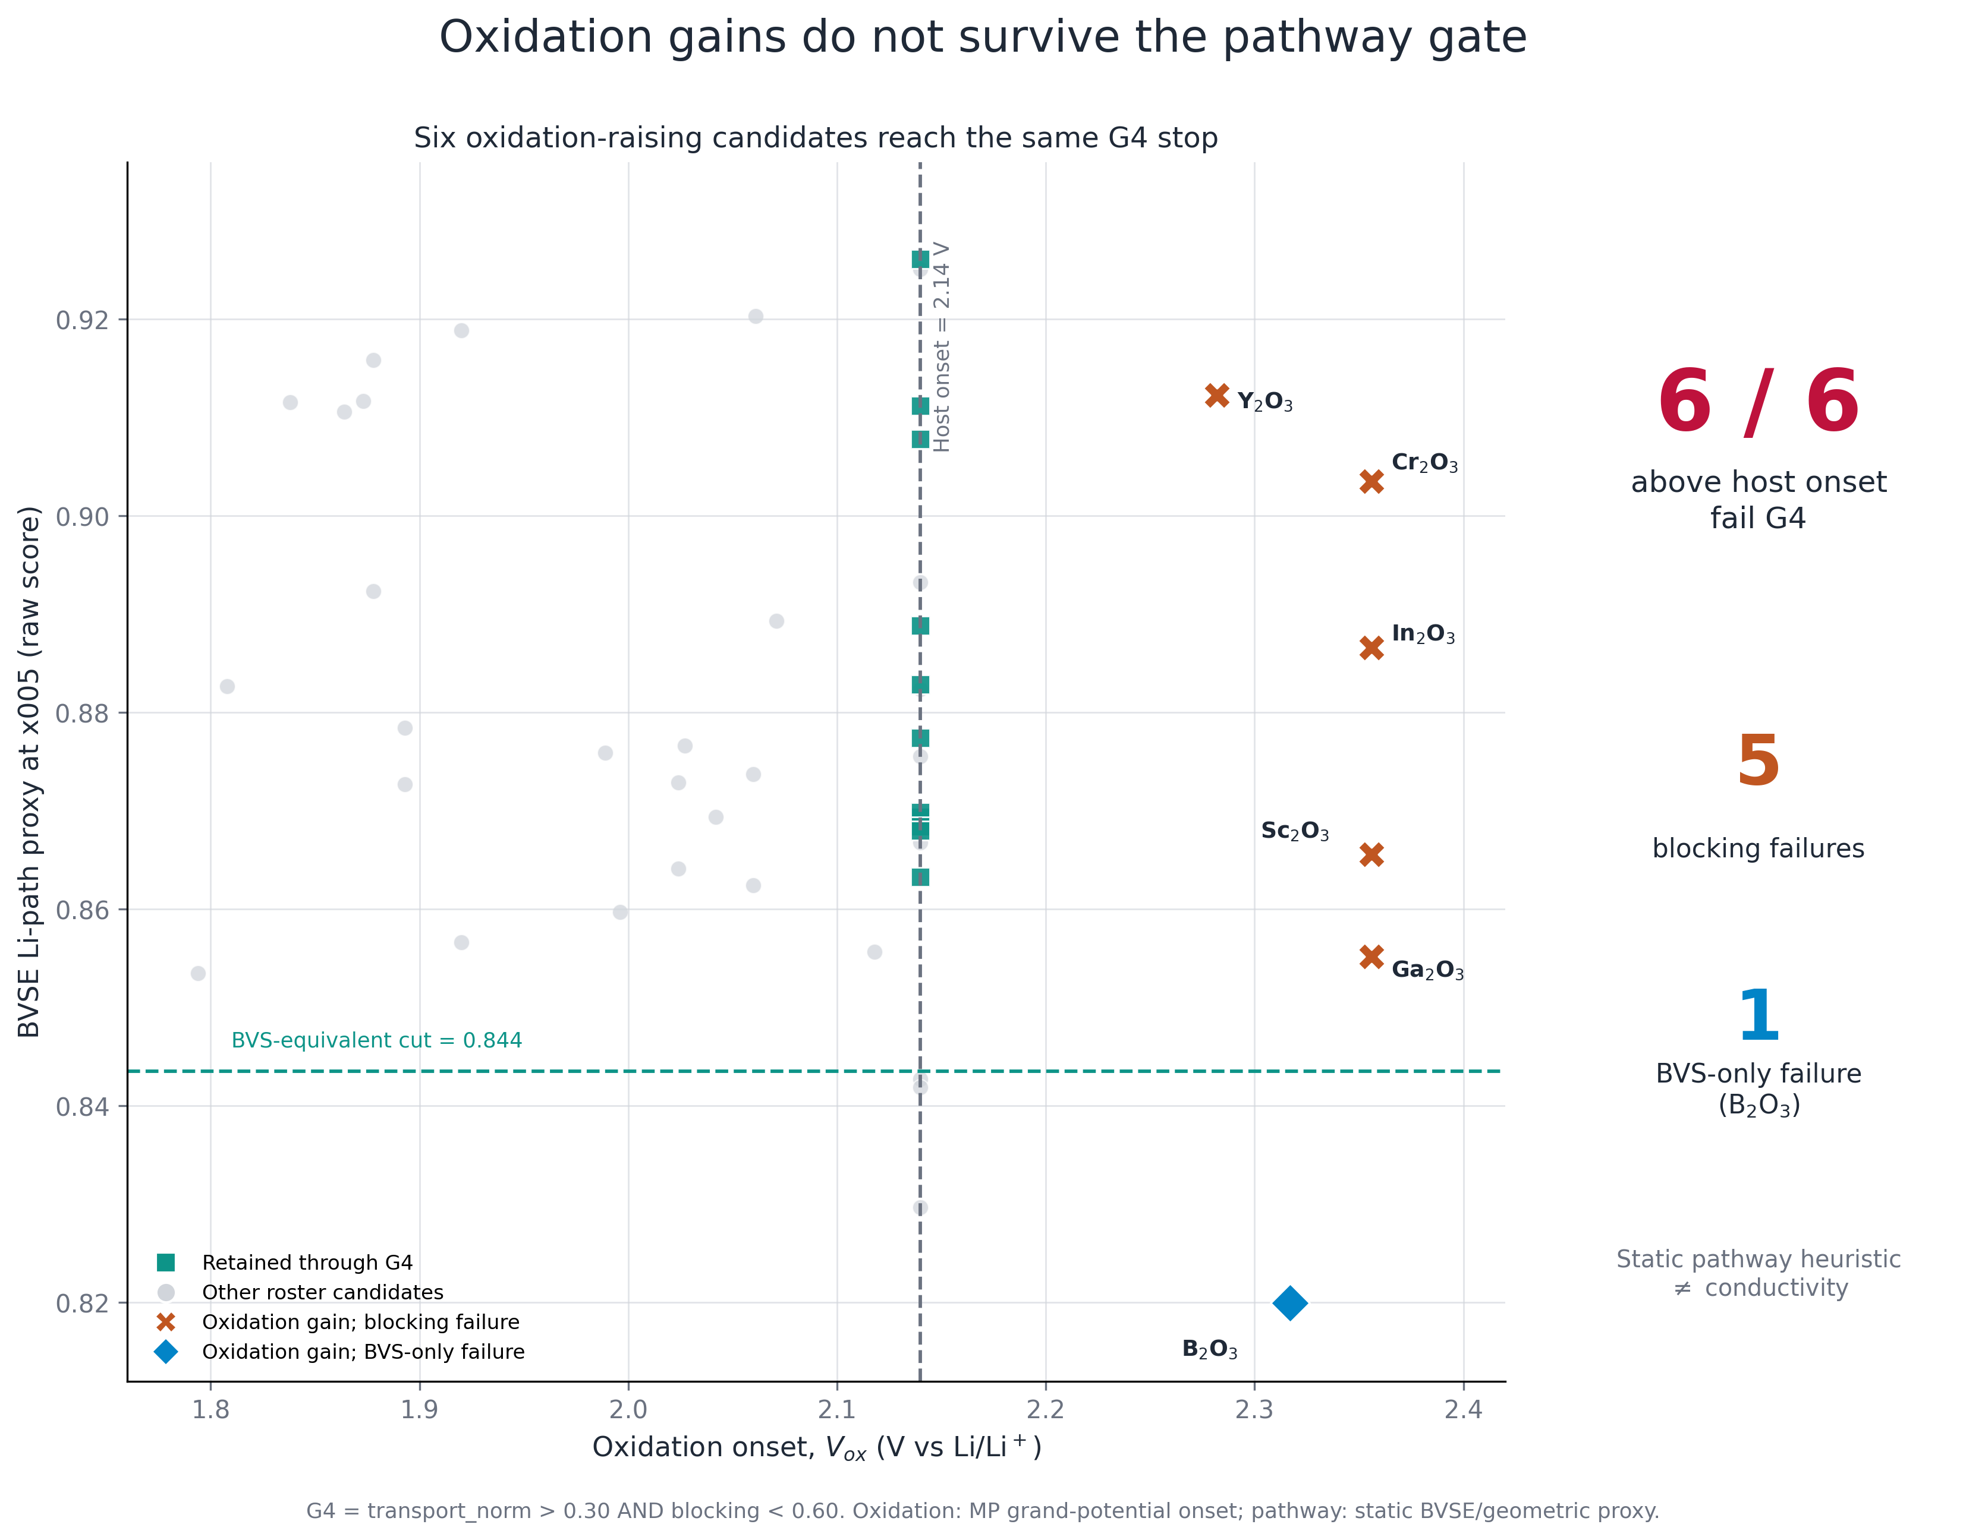
Result
47-species snapshot · static pathway audit
All six oxidation-raising candidates stop at the same static pathway heuristic — a dataset-level trade-off, not causal proof of M–O blocking
Source: cascade_seminar_oxidation_transport_47.csv (6/6 verified)
HANYANG UNIVERSITY
Battery Materials Lab.
11
Notes:
[1:25] All six oxidation gains stop at the Li-path gate
Host보다 산화 onset이 오른 후보는 여섯입니다. 그런데 여섯 모두 G4에서 멈춥니다. 한 후보의 예외가 아니라 이 snapshot에서 반복되는 trade-off입니다. 다만 G4는 BVSE 기반 정적 pathway risk라서 전도도도 아니고, M–O 결합이 원인이라는 증명도 아닙니다. 지금 말할 수 있는 건 산화 개선 후보 전부가 별도의 경로 위험을 동반했다는 것까지입니다.
Transition: 이 제약 방향이 황화물 문헌에서도 보이는지 확인했습니다.
[Sources]
- db/properties/cascade_seminar_oxidation_transport_47.csv
- docs/figures/cascade/cascade_seminar_oxidation_transport_47.png

Slide 12
External check
Same method, same question, independent group
Related sulfide work shows why oxidation stability is hard to move
Banik / Zeier / Mo (2022) — same grand-potential tool + HAXPES + stepwise CV
Their answer: VBM is pinned by S (free S²⁻ and non-bonding PS₄³⁻ 3p) — substitution does not move it
Our screen: six candidates raise the onset — and all six then stop at the Li-path gate
Different chemistries, same warning: one gain exposes another constraint
Banik et al.: limited onset shift inside a sulfide framework. Our screen: raised-onset candidates carry a separate static-path risk.
Source: Banik et al. (2022), local litdb copy · Zeier–Mo collaboration
HANYANG UNIVERSITY
Battery Materials Lab.
12
Notes:
[1:05] Related sulfide work points to the same difficulty
Banik, Zeier, Mo의 2022년 연구는 HAXPES, pDOS와 COHP, grand-potential, stepwise CV를 함께 써서 sulfide framework 안의 치환으로 산화 onset을 크게 움직이기 어렵다는 제약을 보여줍니다. 우리 쪽은 oxide와 fluoride unit을 더하는 다른 조성축이라 독립 재현이라고 부를 수는 없습니다. 다만 우리 screen에서도 산화가 오른 후보가 모두 별도 pathway risk를 가진다는 방향성은 맞닿아 있습니다.
Transition: 그리고 두 번째 trade-off는 물리 게이트가 아니라 값 검증에서 나왔습니다.
[Sources]
- Banik et al. 2022 local litdb copy
- litdb Banik Figs. 3 and 4 crops inspected

Slide 13
Result
Trade-off 2 · found while verifying a value
One corrected number split two axes that used to agree
Old record: Sc₂O₃ x002 — softest (E_VRH 18.7 GPa) AND strongest formation (−0.974 eV/atom)
Cross-file conflict traced to raw output: E_VRH is 42.082, not 18.7 — a factor of 2.2
Re-sorted all 40 champions: softest are now Li₂O 32.4 · MnO 32.6 · NiO 33.9; Sc₂O₃ falls to rank 18
Formation energy stays rank 1 (−0.9338) — so the two axes came apart
Gate audit showed one trade-off; value audit showed another. In this dataset, one candidate winning every axis does not survive checking.
Source: doping_cascade_verified.json (recomputed 2026-08-13) · gabia FINAL_RANKING.json raw rows
HANYANG UNIVERSITY
Battery Materials Lab.
13
Notes:
[1:00] One corrected value changed the conclusion
Sc2O3의 E_VRH가 한 파일에는 18.7 GPa로 적혀 있었는데, raw output은 42.082 GPa였습니다. 교정 뒤에는 가장 연한 후보에서 18위로 내려갔고, 형성에너지 1위만 남았습니다. 숫자 한 자리 수정이 아니라 '한 후보가 두 축을 모두 이긴다'는 해석이 사라진 겁니다. 이후에는 교차파일 값과 raw output을 함께 확인하는 규칙으로 바꿨습니다.
Transition: 그래서 최종 선택도 단일 점수 대신 조건부 Pareto로 읽습니다.
[Sources]
- db/properties/doping_cascade_verified.json
- gabia FINAL_RANKING.json raw rows
- cross-file audit 2026-08-13

Slide 14
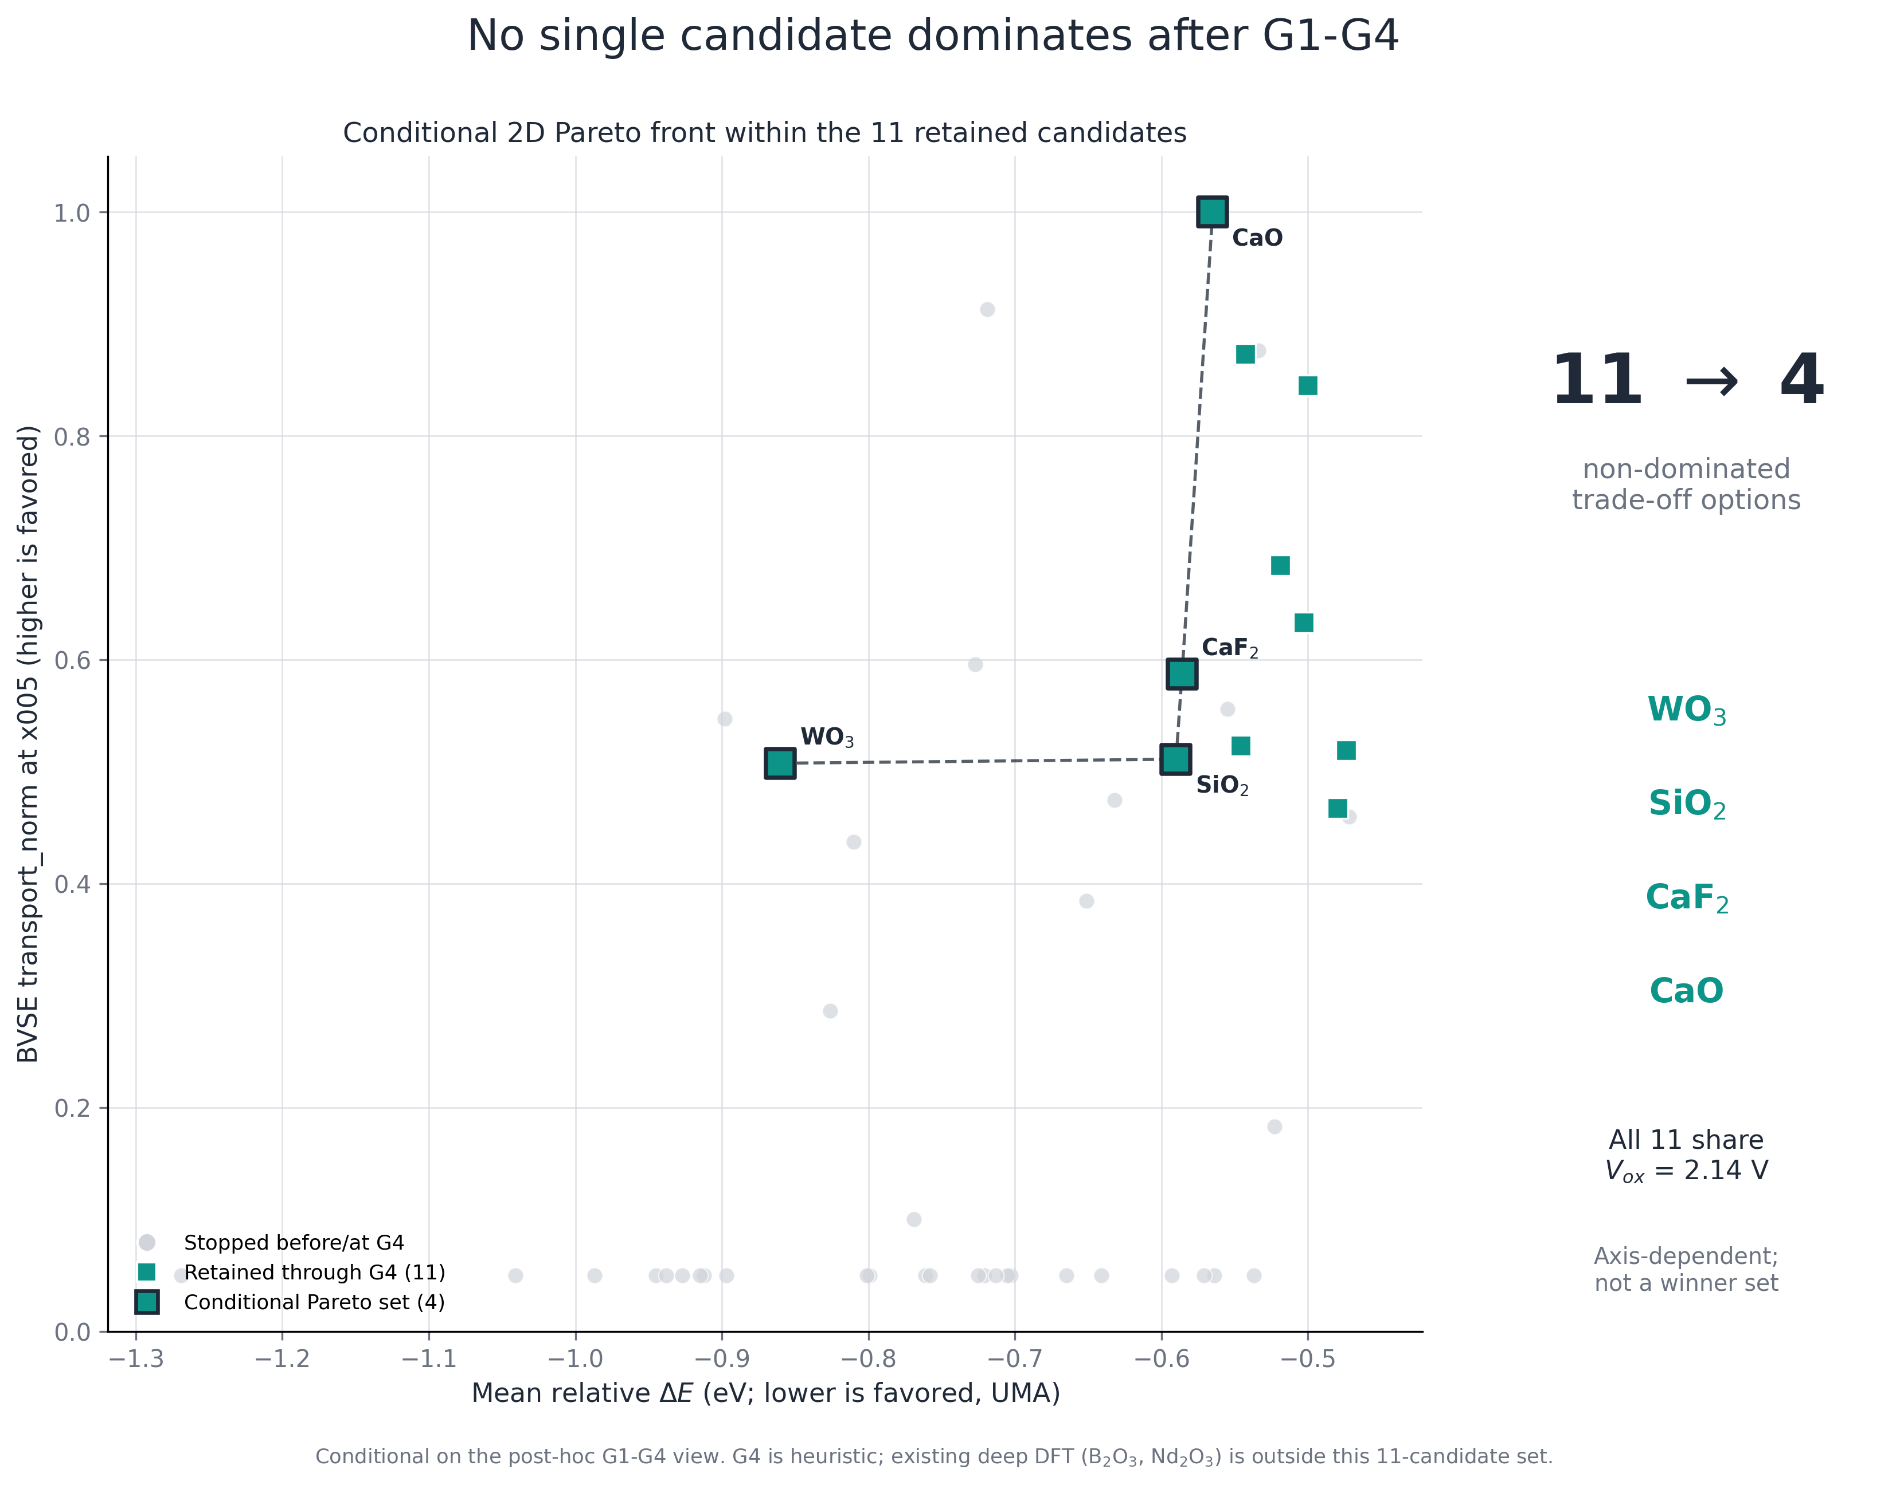
Decision model
G1–G4 conditional 2D Pareto: ΔE vs transport proxy
Axis-dependent within the 11-member shortlist — not a universal winner set
Source: cascade_seminar_pareto_47.csv
HANYANG UNIVERSITY
Battery Materials Lab.
14
Notes:
[0:55] Four conditional trade-off options remain
G1부터 G4까지 남은 11종에서 mean relative energy와 transport proxy 두 축만 보면 WO3, SiO2, CaF2, CaO 네 종이 non-dominated입니다. 이것은 webapp의 legacy 3D Pareto 네 종과 다른 집합입니다. 축과 모수가 다르기 때문에 숫자 4만 보고 섞으면 안 됩니다. 이 네 종도 winner가 아니라 다음 질문을 나눠 가진 후보입니다.
Transition: 후보를 실제로 고를 때는 적용 질문을 하나 더 붙여야 합니다.
[Sources]
- db/properties/cascade_seminar_pareto_47.csv
- docs/figures/cascade/cascade_seminar_pareto_47.png
- webapp/data.py legacy Pareto audit

Slide 15
Decision model
Four concrete deployment trade-offs
The G4 endpoint changes when handling and scale-up axes enter
Candidate | What looks favorable | What changes the decision | Evidence
LiF | G4 retained · ΔE_H2S = 0 | No kinetics or coating-lifetime validation | STATIC / MP-THERMO
MgO | G4 retained · cost tier 1 · light | ΔE_H2S = −19.2; ΔE_LPSCl = −74.3 meV atom⁻¹ | CURATED / STATIC
CaO | G4 retained · cost tier 1 · light | ΔE_H2S = −74.3; ΔE_LPSCl = −253.3 meV atom⁻¹ | CURATED / STATIC
Cu₂O | ΔG_hyd,lit = +1.267 eV H₂O⁻¹ | Stops at G3; ΔE_LPSCl = −340.9 meV atom⁻¹ | LITERATURE / MP-THERMO
Triage flags only — not validated coating lifetimes, kinetics, or universal winners.
Source: stability_axes.csv · themes.json · scorecard_47.csv
HANYANG UNIVERSITY
Battery Materials Lab.
15
Notes:
[1:05] The answer changes with the deployment question
LiF는 정적 계면 안정성 쪽이 강하고, MgO와 CaO는 비용과 질량이 유리합니다. Cu2O는 문헌 수분 proxy가 좋지만 oxidation과 LPSCl interface 쪽에서는 불리합니다. 같은 후보도 어느 계면과 공정을 우선하는지에 따라 다음 실험이 달라집니다. 이 표는 수명이나 kinetics를 확정하는 표가 아니라 후속 질문을 고르는 표입니다.
Transition: 여기까지의 주장을 어디까지 허용할지 경계를 명시했습니다.
[Sources]
- db/properties/cascade_stability_axes.csv
- db/properties/cascade_v23_themes.json
- db/properties/cascade_seminar_scorecard_47.csv

Slide 16
Trust boundary
Method-matched claims only
Claim strength must match the method
SUPPORTED
✓ Gate pass / fail
✓ Same-protocol relative ranking
✓ Oxidation–transport trade-off
✓ Gate-order invariance
NOT SUPPORTED
× UMA absolute energies / moduli
× BVSE-derived conductivity
× Ranking inside degenerate groups
× A unique G5 winner
Still missing as full gates: interface reaction · electronic insulation · doped-LPSCl moisture response
HANYANG UNIVERSITY
Battery Materials Lab.
16
Notes:
[0:55] Claim strength follows method strength
게이트 통과와 같은 규약 안의 상대 비교는 말할 수 있습니다. UMA 절대 에너지, BVSE-derived conductivity, 축퇴군 안의 세밀한 순위는 말하지 않습니다. 또 G4 threshold sensitivity는 아직 닫히지 않았습니다. 120개 gate order의 최종 교집합이 같은 건 AND gate의 성질이라 본문 근거로 과장하지 않고 부록 audit로만 남겼습니다.
Transition: 검증 범위도 같은 방식으로 분리해서 읽습니다.
[Sources]
- docs/cascade_pipeline_guide.md
- kb/methodology/terminology_register.md
- db/properties/cascade_screening_funnel.json

Slide 17
Validation
Current deep-DFT coverage: 2 / 47
Three coverage counts — not a linear funnel
47
data-complete relative screens
11
post-hoc G1–G4 survivors
2
selected deep-DFT cases
PARALLEL COVERAGE RECORDS · Neither DFT case is a G1–G4 survivor: B₂O₃ stops at G4; Nd₂O₃ at G3
Promote when
• Near a gate boundary
• Model heads disagree
• Pareto value is high
• Chemistry is under-sampled
Required contract for any direct comparison
Same structure, cell, constraint, k-mesh, reference, and magnetic protocol.
Compare only inside one protocol lineage.
The 47-candidate result is a relative screen — not 47 DFT confirmations.
HANYANG UNIVERSITY
Battery Materials Lab.
17
Notes:
[0:55] 47, 11, and 2 are parallel coverage counts
47은 상대 screen, 11은 post-hoc G1–G4 endpoint, 2는 targeted deep-DFT case입니다. 이 셋은 47에서 11, 다시 2로 내려가는 선형 funnel이 아닙니다. B2O3와 Nd2O3는 11종 생존자 검증셋이 아니라, 서로 다른 실패 경계를 확인하려고 고른 case study입니다.
Transition: 이제 ML이 이 구조에서 실제로 하는 일을 나누어 보겠습니다.
[Sources]
- db/properties/cascade_seminar_scorecard_47.csv
- webapp/data.py cascade loader audit
- docs/cascade_ml_integration_guide.md

Slide 18
ML roadmap
UMA screen + co-doping hypothesis model
ML already saves cost — it does not yet certify discovery
Cr₂O₃ ↔ HfO₂ end-member proxy
UMA MLIP
Energy and force surrogate
Fast configuration search
Same-protocol relative screen
Cr₂O₃
Vox = 2.356 V
Oxidation-side end member
Single-dopant champion site: Li_24g
Physics cascade
Gate pass / fail
Trade-off structure
Shortlist for expensive validation
HfO₂
Vred = 1.242 V
Reduction-side / lower-blocking complement
Single-dopant champion site: Li_24g
Co-doping ML v2
47 scores → 1,081 pair hypotheses
0 explicit co-doped structures
0 DFT/experimental pair labels
LODO / L2DO R² < 0
v1 heuristic #1 → v2 ML rank #8
+0.360 V = constructed endpoint proxy, not a pair calculation
Uncomputed pair: site competition and joint properties remain open.
Current role: cheaper search and better questions, not discovery certification.
Source: synergy_pairs.csv · codoping_ml_v2.csv · codoping_ml_v2_meta.json
HANYANG UNIVERSITY
Battery Materials Lab.
18
Notes:
[1:15] ML saves cost; it does not certify discovery
UMA는 이미 에너지와 힘을 빠르게 계산하는 엔진입니다. 반면 co-doping v2는 47개 단일 후보를 1,081개 pair hypothesis로 정렬하지만, explicit pair structure와 DFT·실험 pair label은 아직 0개입니다. 도펀트를 통째로 빼는 검증에서는 R2가 음수입니다. Sendek과 Kahle의 사례처럼 싼 모델의 역할은 비싼 계산을 고르는 것이지, 그 자체로 물성을 확정하는 게 아닙니다.
Transition: 그래서 다음 단계는 더 큰 모델이 아니라 실제 pair label을 얻는 일입니다.
[Sources]
- db/properties/codoping_ml_v2.csv
- db/properties/codoping_ml_v2_meta.json
- Sendek et al., DOI 10.1039/c6ee02697d
- Kahle et al., DOI 10.1039/c9ee02457c

Slide 19
Outlook
Lineage: Xiao 2019 · Kahle 2020 · Duquesnoy 2023
The next cascade learns where to calculate next
CANDIDATE SPACE
dopant × x × configuration
L1 FAST SCREEN
UMA + BVSE + gate risk
L2 DFT
matched validation
L3 EXPERIMENT
phase · sigma(T) · stability
VERSIONED DATABASE
provenance-tagged records
ACQUISITION
Pareto gain + uncertainty + diversity
EXPLOIT: predicted Pareto gain EXPLORE: uncertainty / new chemistry VALIDATE: gate boundary
ML chooses the next expensive calculation; physics and experiments decide the claim.
Source: cascade_ml_integration_guide.md · local Sendek and Kim digests
HANYANG UNIVERSITY
Battery Materials Lab.
19
Notes:
[1:15] The next cascade chooses the next expensive calculation
다음 loop에서는 explicit co-doped 구조를 만들고, matched DFT와 실험으로 실제 label을 얻습니다. acquisition은 Pareto gain만 보지 않고 불확실성, 새로운 화학, gate boundary를 같이 고릅니다. Duquesnoy의 multi-objective loop처럼 모델은 다음 점을 제안하고, 물리와 실험이 판정을 합니다. 현재 증거는 보편적 승자를 지지하지 않습니다. 대신 다음 비싼 계산을 어디에 써야 하는지는 분명해졌습니다. 감사합니다.
Transition: 질문 주시면 뒤의 출처·규약·후보별 표로 바로 확인하겠습니다.
[Sources]
- docs/cascade_ml_integration_guide.md
- Duquesnoy et al., DOI 10.1016/j.ensm.2022.12.040
- litdb Duquesnoy Figs. 1/4/6 crops inspected

Slide 20
Cascade
Appendix A1 · 47-species cast list
What we actually explored — a cast list, not a ranking
Transition metal (23)
Ag₂O · CoO · Cr₂O₃ · CrO₃ · Cu₂O · Fe₂O₃ · HfO₂ · MnO · MoO₃ · Nb₂O₅ · NiO · Sc₂O₃ · ScF₃ · Ta₂O₅ · TiF₄ · TiO₂ · V₂O₅ · WO₃ · Y₂O₃ · YF₃ · ZnO · ZrF₄ · ZrO₂
Main group (9)
Alkaline earth (6)
Al₂O₃ · AlF₃ · B₂O₃† · Ga₂O₃ · GeO₂ · In₂O₃ · Sb₂O₅ · SiO₂ · SnO₂
BaO · CaF₂ · CaO · MgF₂ · MgO · SrO
Lanthanide (6)
Alkali (3)
bold = retained through the post-hoc G4 audit (11) † = targeted deep-DFT case study (2) 37 oxides + 10 fluorides, versioned 2026-06-25
Gd₂O₃ · La₂O₃ · LaF₃ · Nd₂O₃† · NdF₃ · Sm₂O₃
Li₂O · LiF · Na₂O
A curated snapshot to explore — membership here is not a gate result.
Source: cascade_seminar_scorecard_47.csv · cascade_v23_ranked.csv
HANYANG UNIVERSITY
Battery Materials Lab.
20
Notes:
[Q&A] Appendix A1 — 47-species cast list
특정 후보가 전체 pool에 있었는지 물을 때 사용합니다. 굵은 글씨는 post-hoc G4 retained, 단검은 targeted deep-DFT case입니다. 명단 포함과 gate pass는 다른 사실입니다.
[Sources]
- db/properties/cascade_seminar_scorecard_47.csv
- db/properties/cascade_v23_ranked.csv

Slide 21
Decision model
Appendix A2 · evidence by deployment question
Each question inherits a different evidence level
Deployment question | Axes consulted | Examples to follow up | Evidence / caveat
High-voltage cathode? | Vox · ESW window | B₂O₃ · Cr₂O₃ · Ga₂O₃ · In₂O₃ · Sc₂O₃ · Y₂O₃ | MP-derived grand-potential; dataset trade-off, not causality
Moisture response? | T11 ΔE_H2S · Zhu ΔG_hyd · raw HSAB | Cu₂O · ZnO · Ag₂O · In₂O₃ · SnO₂ | 35/47 literature proxy; not doped-LPSCl air stability
Cheap + light? | cost tier · mass/cation | Al₂O₃ · CaO · SiO₂ · MgO · MgF₂ | Qualitative tier; never market price or Wh kg⁻¹
Stable across labels? | BVS drift across x002/x005/x010 | CaF₂ · ScF₃ · AlF₃ · HfO₂ · Nd₂O₃ | Nominal labels; actual stoichiometry unresolved
Air, cost, mass, and campaign-label axes are descriptive; none is an additional rejection gate.
Source: themes.json · scorecard_47.csv · air_axis_lit_vs_tier.csv
HANYANG UNIVERSITY
Battery Materials Lab.
21
Notes:
[Q&A] Appendix A2 — evidence by deployment question
적용 질문마다 보는 축과 증거 등급이 다릅니다. air, cost, mass, campaign labels는 follow-up axis이지 추가 hard gate가 아닙니다.
[Sources]
- db/properties/cascade_v23_themes.json
- db/properties/air_axis_lit_vs_tier.csv

Slide 22
Robustness
Appendix A3 · gate-order audit
Gate order changes the story, not the terminal intersection
G1 → G2 → G3 → G4 → G5 47 → 47 → 43 → 25 → 11 → 1
G1 → G3 → G2 → G5 → G4 47 → 47 → 25 → 25 → 7 → 1
120 / 120 gate permutations tested — terminal set invariant; intermediate attribution order-dependent
Order invariance does not validate the thresholds; the reported comparison endpoint remains the 11-member G1–G4 set (G4 heuristic).
Source: cascade_pipeline_guide.md (permutation audit)
HANYANG UNIVERSITY
Battery Materials Lab.
22
Notes:
[Q&A] Appendix A3 — gate-order audit
120개 순서를 전수 확인했을 때 terminal intersection은 같습니다. 이것은 threshold validation이 아니라 중간 waterfall의 attribution이 순서에 따라 달라진다는 audit입니다.
[Sources]
- db/properties/cascade_screening_funnel.json
- docs/cascade_pipeline_guide.md

Slide 23
Validation
Appendix A4 · retraction ledger
Failures made the cascade more credible
Single-seed 1.33× conductivity → Multi-seed verdict only
MSD fit outside diffusion → β ∈ [0.8, 1.2] gate
DOS-threshold band gap → Fixed-occ eigenvalues
raw HSAB grade → [Zhu20] cross-check: 9/35 under-rated, one direction → retained only as CURATED, non-gating
Cross-file value conflict → raw-output arbitration → ranking recomputed (claim changed, not a digit)
Failed claims became explicit validation rules or exclusions — audit is part of the pipeline.
Source: canonical_registry.json · cascade_air_axis_lit_vs_tier.csv (26/9/12)
HANYANG UNIVERSITY
Battery Materials Lab.
23
Notes:
[Q&A] Appendix A4 — retraction ledger
초기 규칙이 불완전했던 사례와 재발 방지 규칙을 함께 기록했습니다. 철회 목록 자체보다 오류 검출이 실행 규칙으로 바뀌었는지가 핵심입니다.
[Sources]
- db/properties/canonical_registry.json
- kb/methodology/terminology_register.md

Slide 24
Appendix A5
Terminology and symbol conventions
Symbol / term | Meaning | Usage rule
ΔE | Doped − host relative energy | Same engine, cell, composition convention
Vox / window | Grand-potential onset / Vox − Vred | Tie at 2.14 V remains unresolved; not kinetic stability
transport_norm | Min–max static BVSE/path proxy | Never call it D or conductivity
β / Ea | MSD log-slope / Arrhenius slope | β-gated, 600/800/1000 K, multiseed verdict
ΔG_hyd,MS,lit | [Zhu20] same-cation binary-sulfide proxy | 35/47; not doped-LPSCl air stability
x002/x005/x010 · cost tier | Nominal labels · qualitative cation tier (+0.5 fluoride) | Not verified x; not market price
missing | Not calculated / incomplete | Not zero and not a failure
HANYANG UNIVERSITY
Battery Materials Lab.
24
Notes:
[Q&A] Appendix A5 — terminology
기호나 x-label 해석 질문에 씁니다. 특히 transport_norm은 정적 pathway proxy이며 D나 conductivity라고 부르지 않습니다.
[Sources]
- kb/methodology/terminology_register.md
- docs/cascade_pipeline_guide.md

Slide 25
Appendix A6
Protocol matrix and allowed claims
Tier / method | Primary output | Allowed claim | Do not claim
UMA MLIP | Relative E, forces, relaxation | Same-protocol candidate ordering | Absolute thermodynamics / charge-state reaction
BVSE | Static pathway geometry | Pathway-retention risk | D or conductivity
MLIP-MD | MSD, D(T), Ea | β-gated multiseed comparison at 600/800/1000 K | Absolute σ; ungated or single-seed ratios
DFT | Matched energy / electronic response | Selected candidate validation | 47/47 coverage or cross-protocol ranking
Literature / curated | External proxy / qualitative prior | Directional follow-up | Mix with internal absolutes or use as hard gate
HANYANG UNIVERSITY
Battery Materials Lab.
25
Notes:
[Q&A] Appendix A6 — allowed claims by method
방법마다 허용되는 주장과 금지되는 주장을 정리한 표입니다. 서로 다른 fidelity의 값을 하나의 truth column으로 섞지 않습니다.
[Sources]
- docs/cascade_pipeline_guide.md
- AGENTS.md data discipline

Slide 26
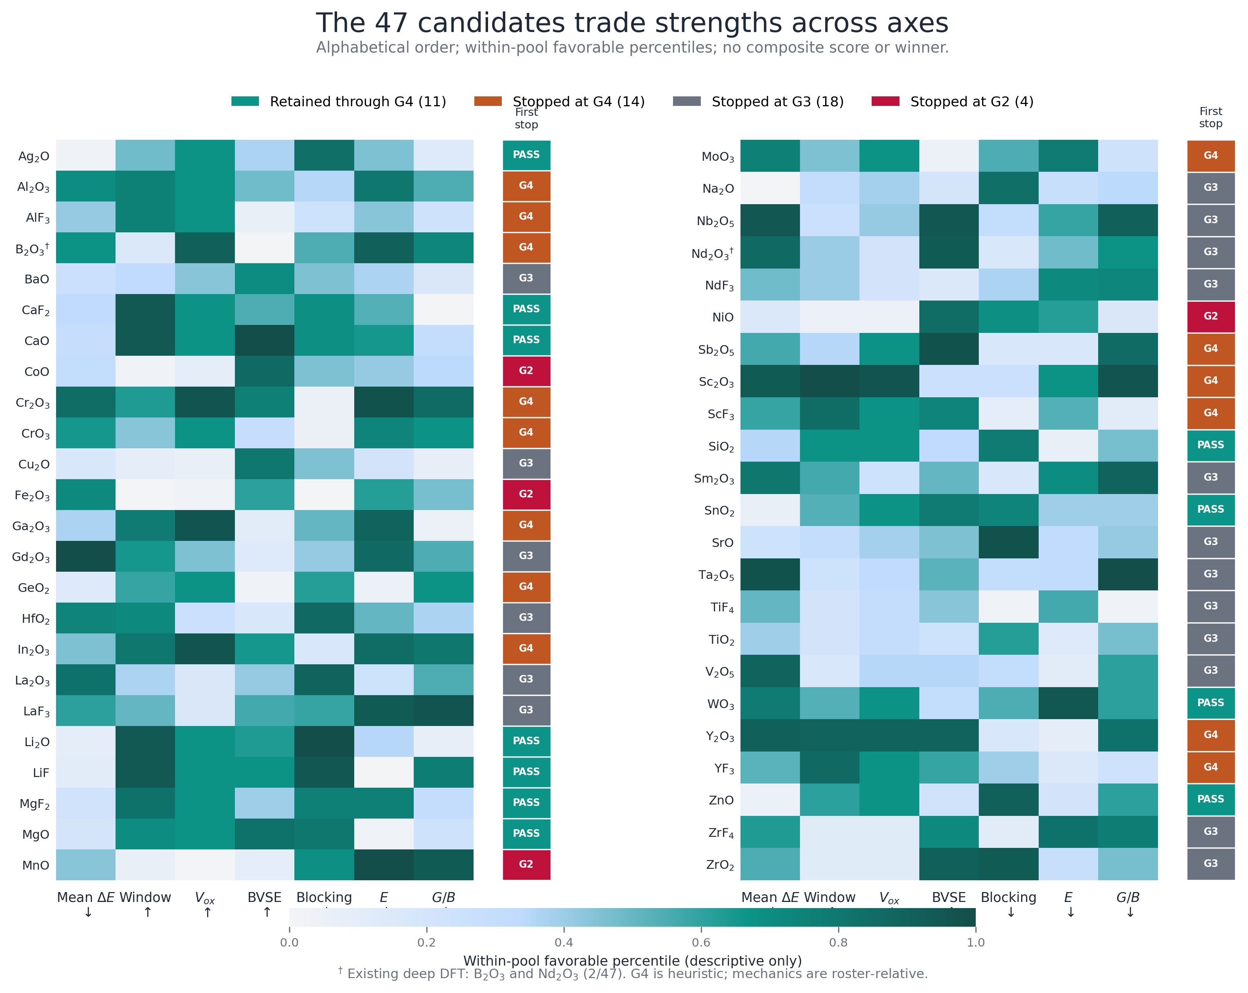
Appendix A7
47-species scorecard heatmap
Within-pool favorable percentiles + first-stop gate — no universal composite score, no winner
Source: cascade_seminar_scorecard_47.csv
HANYANG UNIVERSITY
Battery Materials Lab.
26
Notes:
[Q&A] Appendix A7 — 47-species scorecard
후보별 축을 한눈에 볼 때 씁니다. 색은 within-pool favorable percentile이고 composite score나 universal winner는 없습니다.
[Sources]
- db/properties/cascade_seminar_scorecard_47.csv
- docs/figures/cascade/cascade_seminar_scorecard_47.png

Slide 27
Appendix A8
Defense Q&A — cascade and evidence
Question | Defense answer
Is 47 a high-throughput discovery funnel? | No. It is a human-curated, host-specific O/F snapshot; 273 is a separate run-slot count.
What happened to the other 44 of 91? | They are absent from the versioned table. Without per-species manifests, absence is not physical rejection.
Why keep vacuous or redundant gates? | Auditability. We report selection pressure and unique kills; both may change in a new pool.
Why report 11 instead of one? | We compare at the G1–G4 endpoint while marking G4 heuristic. G5 is ranking-only.
Does BVSE failure prove low conductivity? | No. It flags static pathway risk; multiseed MD or experiment is required.
Why is air stability not a gate? | The literature proxy covers 35/47 and raw HSAB is biased; actual doped-LPSCl moisture response is missing.
HANYANG UNIVERSITY
Battery Materials Lab.
27
Notes:
[Q&A] Appendix A8 — cascade defense
273/47 계보, vacuous gate, G4 heuristic, 11종 endpoint 질문에 대한 짧은 답입니다.
[Sources]
- docs/reviews/cascade_db_ml_readiness_audit_2026_08_10.md
- docs/cascade_pipeline_guide.md

Slide 28
Appendix A9
Defense Q&A — validation and ML
Question | Defense answer
Are all 47 candidates DFT-validated? | No. There are two targeted DFT case studies; the rest are relative screens.
Can 47 rows train a discovery model? | They define priors and axes. Predictive learning needs configuration-level, protocol-tagged labels.
Why not trust LOOCV R² = 0.9998? | Stage 1 reconstructs a score built from the same inputs. Separately, pair LODO = −0.1805 and L2DO = −0.2548.
Why not choose only the predicted top pair? | Winner's curse. Acquire uncertainty, chemical diversity, and gate-boundary cases.
When can the model be called predictive? | After explicit pair structures, real pair labels, grouped CV, and a frozen prospective holdout.
HANYANG UNIVERSITY
Battery Materials Lab.
28
Notes:
[Q&A] Appendix A9 — validation and ML defense
DFT 2/47, LOOCV와 grouped holdout의 차이, explicit pair label이 필요한 이유를 정리한 표입니다.
[Sources]
- db/properties/codoping_ml_v2_meta.json
- docs/cascade_ml_integration_guide.md

Slide 29
Appendix A10
Origin-ready CSVs are the source; the webapp is a reader
Source | Role
cascade_seminar_pool_attrition_273_to_47.csv | 91 × 3 run-slot lineage and 47-species snapshot
cascade_screening_funnel.json | G1–G5 definitions, waterfall, gate-power, permutations
cascade_seminar_scorecard_47.csv | 47 candidates, first-stop, G1–G4 and deep-DFT flags
cascade_seminar_oxidation_transport_47.csv | Oxidation–static-pathway trade-off
cascade_seminar_pareto_47.csv | Conditional non-dominated set
cascade_stability_axes.csv / verdict.json | H2S, LPSCl, Li, cathode interface axes
cascade_v23_themes.json / air_axis_lit_vs_tier.csv | Cost, mass, air proxies and missingness
cascade_v23_synergy_pairs.csv | v1 end-member pair heuristic
codoping_ml_v2.csv / codoping_ml_v2_meta.json | v2 ranks, CV, AD, limitations
HANYANG UNIVERSITY
Battery Materials Lab.
29
Notes:
[Q&A] Appendix A10 — data sources
발표 숫자는 Origin-ready seminar CSV 네 종과 gate JSON에서 읽습니다. Webapp은 확인용 reader이며 별도의 정본이 아닙니다. Webapp의 legacy Pareto와 현행 2D conditional Pareto는 구분합니다.
[Sources]
- db/properties/cascade_seminar_*.csv
- webapp/data.py
- webapp/templates/cascade.html

Slide 30
Appendix A11
Methods, audits, and literature used in this talk
Source | Role
docs/cascade_pipeline_guide.md | Canonical pipeline, gates, and trust limits
docs/cascade_ml_integration_guide.md | Configuration labels and acquisition loop
docs/reviews/cascade_db_ml_readiness_audit_2026_08_10.md | 273/47 lineage, duplication, ML readiness
docs/reviews/cascade_ai_screening_literature_comparison_2026_08_10.md | External screening-pipeline comparison
kb/methodology/terminology_register.md | Terms, status, and claim discipline
db/properties/canonical_registry.json / electronic.json | Canonical values and provenance flags
litdb: Sundar 2025 / Zhu 2020 | LPSCl coating context and hydrolysis proxy
litdb: Sendek 2017 / Xiao 2019 | ML and physics-funnel precedents
litdb: Kim 2025 / Kim 2026 | Active-learning and MLIP-screening precedents
HANYANG UNIVERSITY
Battery Materials Lab.
30
Notes:
[Q&A] Appendix A11 — methods and literature
방법 규약, 감사 기록, 외부 문헌의 경로입니다. 외부 문헌 수치는 맥락과 방법 계보로만 쓰고 우리 threshold로 이식하지 않습니다.
[Sources]
- docs/reviews/cascade_ai_screening_literature_comparison_2026_08_10.md
- litdb local digests and inspected crops

